Slide 1
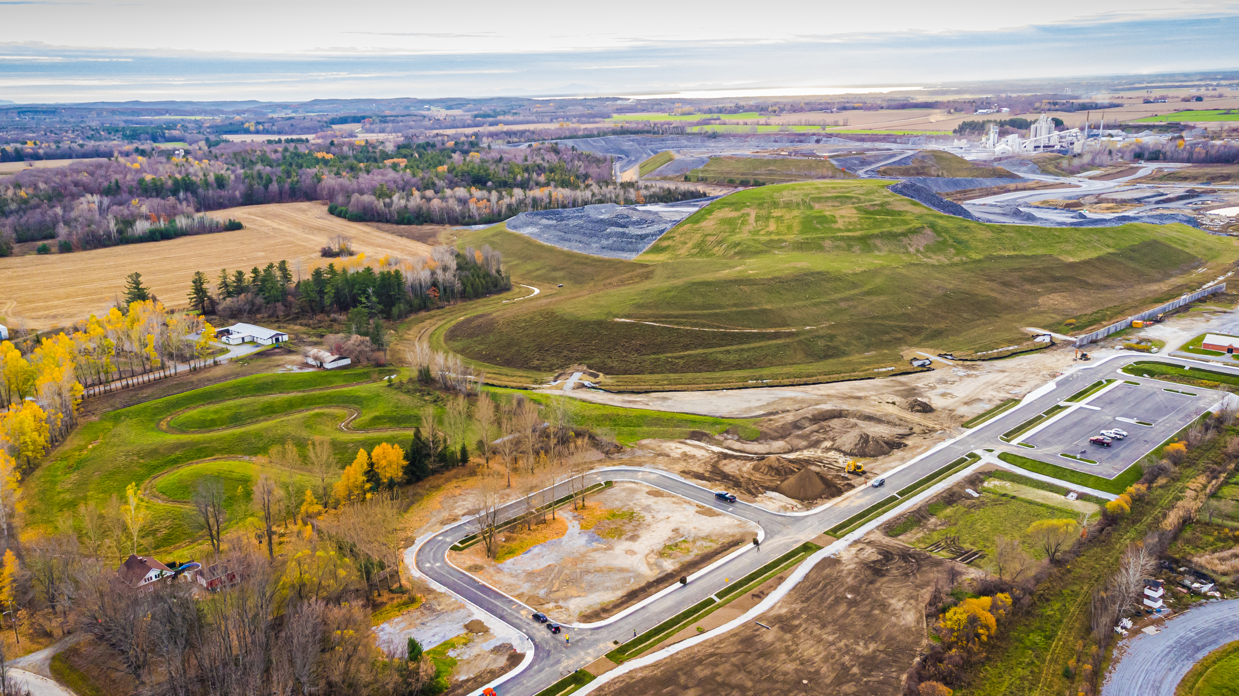
Programmation du parc
29 mars 2022 – Comité de suivi

Slide 2
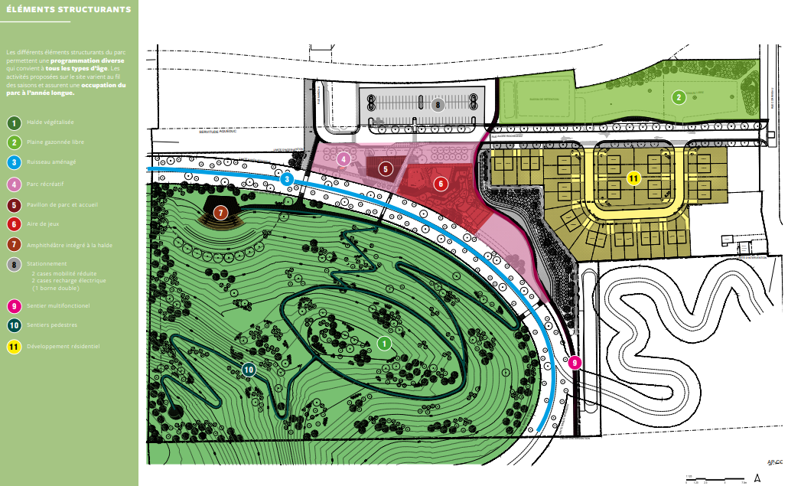
Aménagement général

Slide 3
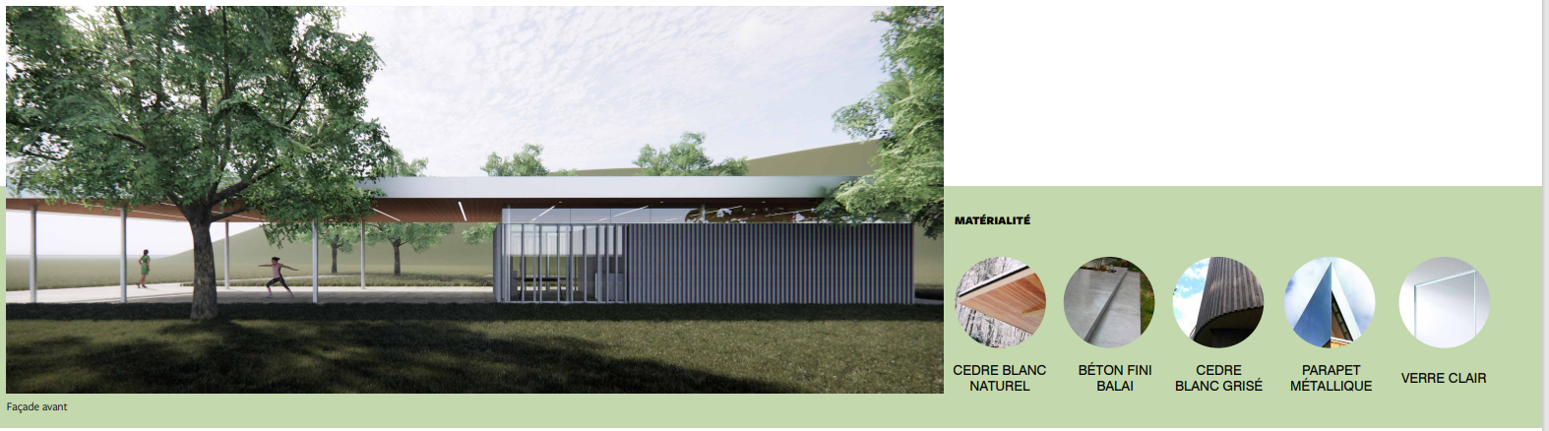
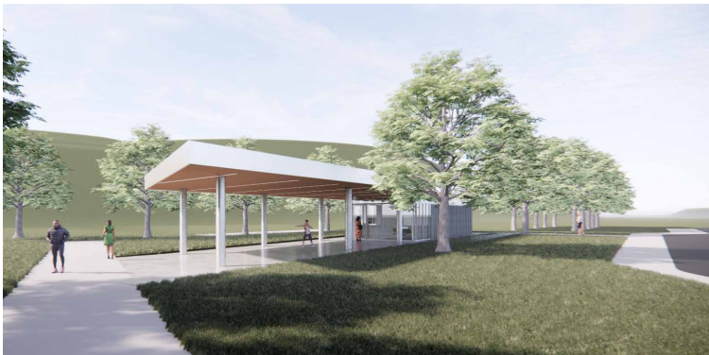
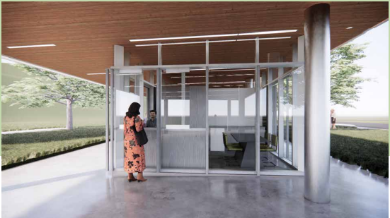
Pavillon du Parc et Accueil
Notes:
Voici des images du chalet 3 saisons retenu.
Nos architectes le désignent maintenant comme le pavillon du parc!
Les revêtements du pavillon est en cèdres grisé
Sous le toit, c’est du cèdre blanc.
Le revêtement du bureau/cuisine/billetterie est en verre.
Les côtés du toit sont métalliques

Slide 4
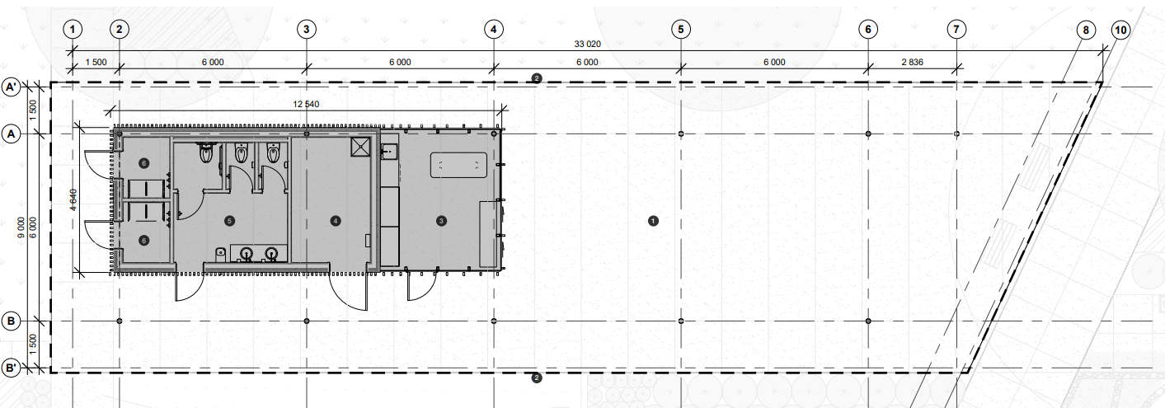
Pavillon du Parc et Accueil
Salle de bain non genrée
Deux salles pour se changer accessibles de l’extérieur
Cuisine fonctionnelle avec billetterie et table pour réunion
Espace de rangement
Notes:
Lire la diapositive

Slide 5
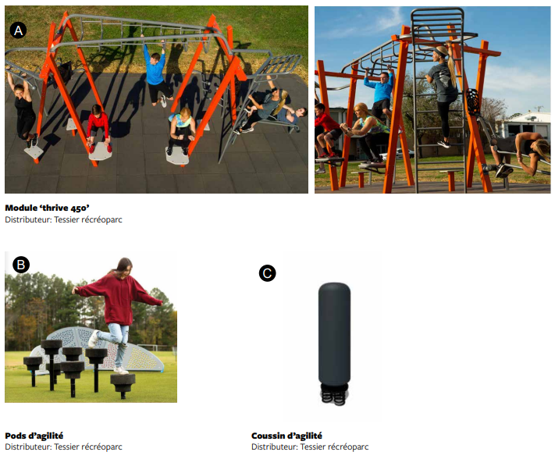
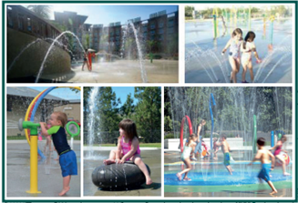
Aires de jeux
  Modules d’entraînement et d’agilité visant une clientèle adolescente et adulte
  Jeux d’eau visant une clientèle petite enfance et enfance
Notes:
Le budget de la programmation et du mobilier ont été transmis à Sophie-Anne.
À coût équivalent, nous étions partant pour intégrer ses propositions.
Nous avons accepté le choix de mobilier en résine et Sophie-Anne devait nous proposer un modèle mais je n’ai pas reçu ses propositions. C’est pour ça que dans le PAE de novembre 2021, il est encore en bois.
Je sais qu’elle a tenu compte de ce qui existe déjà à Bedford. C’est pour ça que le parcours santé a été remplacé par un module d’entraînement.
Elle voyait aussi un enjeu de sécurité avec le parcours de disc-golf. Il n’est plus dans la programmation.

Slide 6
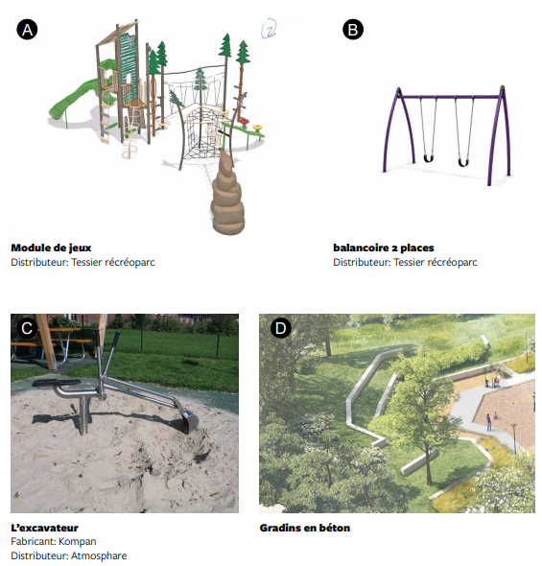
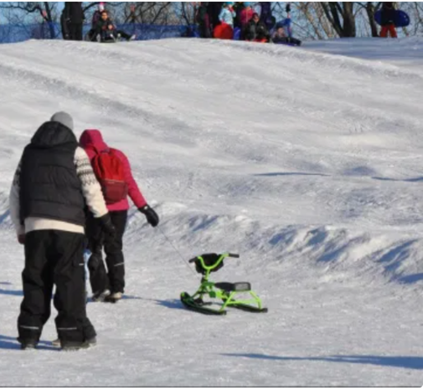
Aires de jeux
  Modules de jeux visant une clientèle petite enfance et enfance
  Butte à glisser d’une hauteur de 4 mètres visant une clientèle jeunes familles
Notes:
Le budget de la programmation et du mobilier ont été transmis à Sophie-Anne.
À coût équivalent, nous étions partant pour intégrer ses propositions.
Nous avons accepté le choix de mobilier en résine et Sophie-Anne devait nous proposer un modèle mais je n’ai pas reçu ses propositions. C’est pour ça que dans le PAE de novembre 2021, il est encore en bois.
Je sais qu’elle a tenu compte de ce qui existe déjà à Bedford. C’est pour ça que le parcours santé a été remplacé par un module d’entraînement.
Elle voyait aussi un enjeu de sécurité avec le parcours de disc-golf. Il n’est plus dans la programmation.

Slide 7
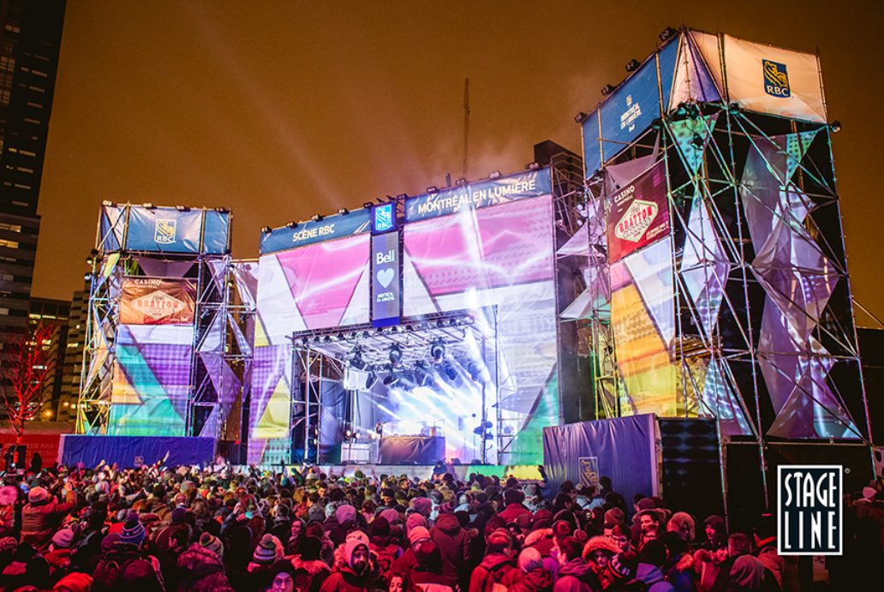
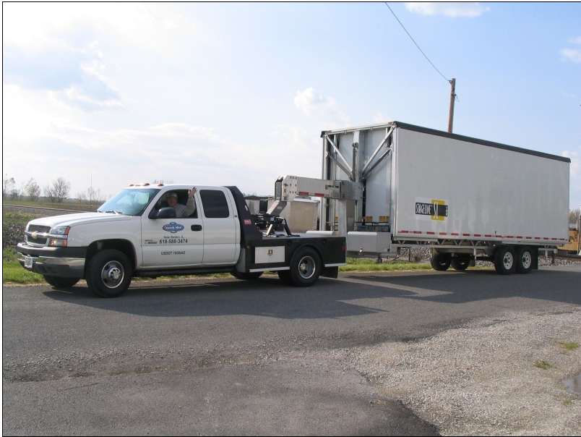
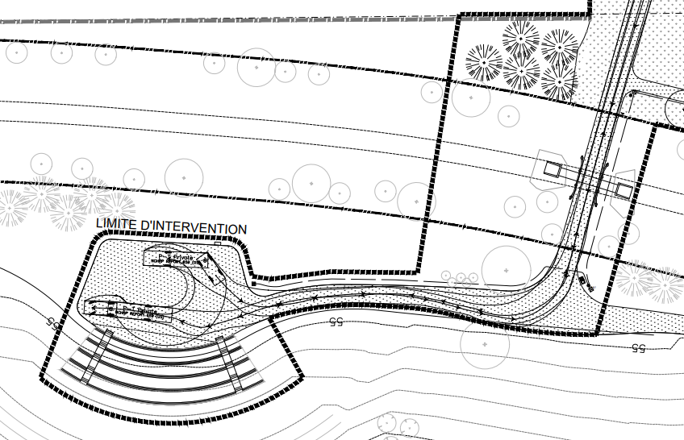
Amphithéâtre
Intégré à même la colline
  Capacité estimée à 1000 spectateurs
  Conçu pour utiliser une scène mobile de type SLX100
Notes:
Ce qui est proposé a été conçu et réfléchi par des gens d’expérience et se sont basés sur les besoins de l’industrie.
Nous nous questionnons sur le besoin réel de permettre le passage de 2 véhicules en même temps sur ce ponceau. Surtout qu’il n’y a pas vraiment de place pour plus d’un véhicule à la fois à l’amphithéâtre.
Aussi, élargir le ponceau pourrait inciter des flâneurs à se rendre à l’amphithéâtre en voiture.

Slide 8
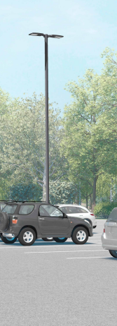
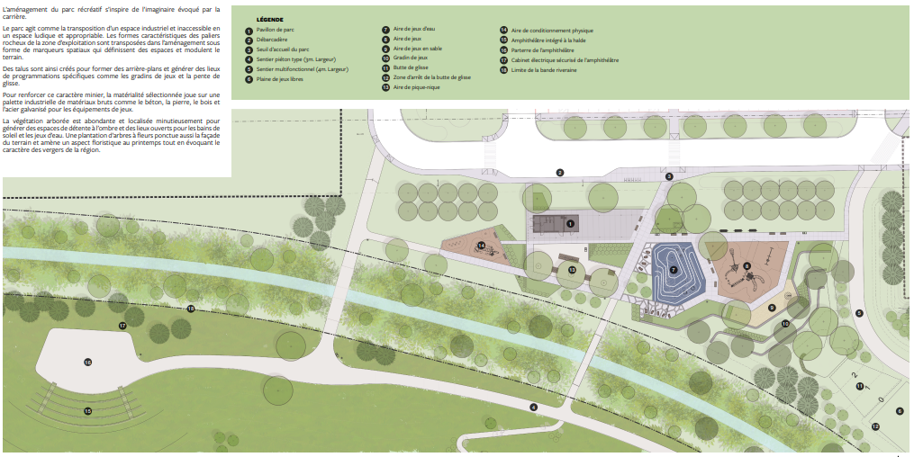
Autres aménagements
  Stationnement 85 cases dont 2 pour voitures électriques
  2,5 km de sentier menant à un belvédère
  Accès pour Food Trucks
    Débarcadère
    Amphithéâtre à 200 mètres du pavillon – 5 minutes à pied
    Accès possible jusqu’au ponceau derrière le pavillon
Notes:
Lire la diapositive

Slide 9


Perspectives, conclusion et prochaines étapes
Le Projet Héritage n’est pas parfait mais il est exceptionnel et unique
  Il fait la fierté des actionnaires de l’entreprise, de la communauté, des employés et des élus
  Il est la preuve qu’une communauté et une entreprise privée sont capables de travailler ensembles et créer un projet unique.
  Nous sommes les partenaires de ce beau projet
  Nous sommes prêts à compléter ce projet unique de création de valeurs
Notes:
Rêve non avoué de faire venir le premier ministre pour un spectacle d’ouverture.

Slide 10

Questions

